Slide 1
AUSBILDUNG FEUERWEHR
VERKEHR ABSICHERN
UND SONDERRECHTE
Erst sichern, dann arbeiten: Einsatzstelle, Anfahrt und rechtliche Grenzen
Muster-Ausbildung der Plattform Feuerwehr Wissen · Stand Oktober 2026
Verkehrsabsicherung · Sonderrechte · Ausbildung · 1
feuerwehr-wissen-bb.de

Slide 2
AGENDA UND AUSBILDUNGSSCHWERPUNKTE
KAPITEL 1
KAPITEL 2
KAPITEL 3
KAPITEL 4
Einsatzstelle absichern.
Absichern nach Straßenart.
Ausrüstung und Sicherungsfahrzeug.
Sonderrechte und Wegerecht.
Nach dieser Ausbildung kannst du …
› | eine Einsatzstelle nach Straßenart absichern,
› | Warngeräte und Sicherungsfahrzeug richtig einsetzen,
› | Sonderrechte und Wegerecht unterscheiden.
Verkehrsabsicherung · Sonderrechte · Ausbildung · 2
feuerwehr-wissen-bb.de

Slide 3
KAPITEL 01
EINSATZSTELLE ABSICHERN
Verkehrsabsicherung · Sonderrechte · Ausbildung · 3
feuerwehr-wissen-bb.de

Slide 4
1.1 WARUM ABSICHERN?
GEFAHR
Der fließende Verkehr ist eine der größten Gefahren an der Einsatzstelle. Jede Einsatzstelle auf einer Straße wird sofort abgesichert, auch wenn die Polizei noch nicht da ist.
› | Die Unfallverhütungsvorschrift verlangt Schutz vor dem Straßenverkehr (DGUV Vorschrift 49, DGUV Regel 105-049).
› | Unterweisung mindestens einmal in 12 Monaten wird für alle Feuerwehrangehörigen empfohlen.
Verkehrsabsicherung · Sonderrechte · Ausbildung · 4
feuerwehr-wissen-bb.de

Slide 5
1.2 ZWEI SCHUTZBEREICHE
FEUERWEHRBEREICH
VERKEHRSBEREICH
Schutz der eigenen Mannschaft. Hier arbeiten die Einsatzkräfte.
Warnung der Verkehrsteilnehmer, damit sie rechtzeitig langsamer werden und ausweichen.
Verkehrsabsicherung · Sonderrechte · Ausbildung · 5
feuerwehr-wissen-bb.de

Slide 6
1.3 WER IST ZUSTÄNDIG?
EINHEITSFÜHRER
Verantwortlich für die Sicherheit der Mannschaft, befiehlt die Absicherung.
POLIZEI
Hat bei der Verkehrsregelung die Federführung.
STRASSENBAULASTTRÄGER
Zuständig für Gefahrenstellen im Straßenraum, zum Beispiel die Straßenmeisterei. Übernimmt er die Absperrung, kann die Feuerwehr nach Absprache abbauen.
KEINE ARBEITSSTELLE
Die RSA gelten für die Feuerwehr nicht verbindlich, dienen aber als Anlehnung.
Verkehrsabsicherung · Sonderrechte · Ausbildung · 6
feuerwehr-wissen-bb.de

Slide 7
1.4 RECHT IN BRANDENBURG
› | § 13 Abs. 5 BbgBKG: Wer nicht an der Hilfe beteiligt ist, darf sie nicht behindern und muss Anweisungen der Einsatzleitung sofort befolgen, besonders Platzverweise und Sperrungen.
› | § 36 BbgBKG: Das Ministerium kann Gemeinden und Ämtern Einsatzbereiche auf Autobahnen und Kraftfahrstraßen zuweisen.
› | Verkehrsregelung: Ob und wie weit die Feuerwehr in Brandenburg Verkehr regeln darf, klärst du mit deinem Träger. Halte dich an die Anweisungen der Polizei.
Verkehrsabsicherung · Sonderrechte · Ausbildung · 7
feuerwehr-wissen-bb.de

Slide 8
1.5 AN DER EINSATZSTELLE
Aussteigen Nur auf der verkehrsabgewandten Seite, Warnkleidung tragen, Antreten in der Regel vor dem Fahrzeug.
1
Fahrzeuge abstellen Parallel zur Fahrtrichtung, damit die Heckwarnung weit sichtbar ist. Räder zur verkehrsabgewandten Seite eingeschlagen.
2
Licht Abblendlicht, Umfeldbeleuchtung, blaues Blinklicht, Warnblinklicht. Frontblitzer aus, sie blenden.
3
Im ungesicherten Bereich So kurz wie möglich, Verkehr im Auge behalten, mindestens truppweise: einer sichert, einer baut.
4
Geräte auf der Straße Zum Beispiel ein Standrohr mit mindestens einem Leitkegel mit Blitzleuchte sichern.
5
Verkehrsabsicherung · Sonderrechte · Ausbildung · 8
feuerwehr-wissen-bb.de

Slide 9
1.6 ABBAUEN UND FREIGEBEN
› | Fahrstreifen freigeben: nur in Abstimmung mit Polizei, Straßenbaulastträger und Einsatzleitung.
› | Warnmittel abbauen: erst, wenn die Sicherung nicht mehr nötig ist oder jemand anderes sie übernimmt.
› | Begegnungsverkehr: in beide Richtungen sichern. Lässt man Verkehr vorbei, bleiben mindestens 3 m Fahrstreifenbreite.
› | Mindestalter: In der bayerischen Empfehlung 18 Jahre für Absperr- und Sicherungsmaßnahmen. Für Brandenburg beim Träger prüfen.
Verkehrsabsicherung · Sonderrechte · Ausbildung · 9
feuerwehr-wissen-bb.de

Slide 10
KAPITEL 02
ABSICHERN NACH STRASSENART
Verkehrsabsicherung · Sonderrechte · Ausbildung · 10
feuerwehr-wissen-bb.de

Slide 11
2.1 ÜBERBLICK: VORWARNUNG
Faustwerte, beidseitig bei Begegnungsverkehr:
STRASSE | VORWARNUNG
Innerorts bis 50 km/h | etwa 100 m
Landstraße bis 100 km/h | etwa 200 m
Autobahn | 200, 400, 600 und 800 m
Kurve oder Kuppe | größer, nach Sicht und Geschwindigkeit
FwDV 1 (2026): Abstand in Metern gleich Geschwindigkeit mal zwei. 80 km/h ergeben 160 m.
Verkehrsabsicherung · Sonderrechte · Ausbildung · 11
feuerwehr-wissen-bb.de

Slide 12
2.2 DIE MERKHILFE
VORWARNUNG IN METERN
× 2
50 km/h ergeben 100 m, 100 km/h ergeben 200 m. Der allgemeine Abstand von 100 m nach StVO ist für Einsatzstellen zu wenig. Es sind Mindestwerte, die Führungskraft passt sie der Lage an.
GESCHWINDIGKEIT MAL ZWEI
Verkehrsabsicherung · Sonderrechte · Ausbildung · 12
feuerwehr-wissen-bb.de

Slide 13
2.3 WARUM SO WEIT? DER ANHALTEWEG
Reaktionsweg (1 s) plus Bremsweg auf trockener Straße:
GESCHWINDIGKEIT | ANHALTEWEG
50 km/h | etwa 40 m
80 km/h | etwa 88 m
100 km/h | etwa 130 m
130 km/h | etwa 208 m
180 km/h | etwa 378 m
Bei Nässe und Schnee wird der Weg deutlich länger.
Verkehrsabsicherung · Sonderrechte · Ausbildung · 13
feuerwehr-wissen-bb.de

Slide 14
2.4 INNERORTS BIS 50 KM/H
› | Alle in Warnkleidung, Fahrzeuglicht an, Frontblitzer aus.
› | Vorwarnung beidseitig etwa 100 m vor der Einsatzstelle und dem letzten Feuerwehrfahrzeug.
› | Schutzbereich um das Fahrzeug nutzen, bei Bedarf Einmündungen und Kreuzungen sichern.
Verkehrsabsicherung · Sonderrechte · Ausbildung · 14
feuerwehr-wissen-bb.de

Slide 15
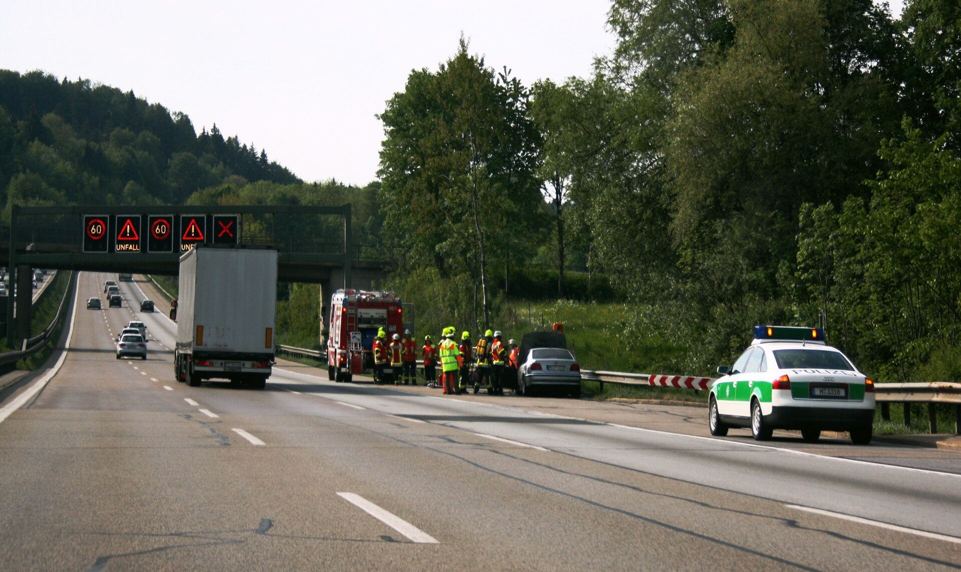
2.5 AUSSERORTS BIS 100 KM/H
› | Wie innerorts, aber Vorwarnung beidseitig etwa 200 m.
› | Sicherungsfahrzeug nach Möglichkeit, Lenkung zur verkehrsabgewandten Seite.
› | VSA nach Möglichkeit. Bei Gegenverkehr nur das Blinkkreuz.
› | Vorwarner ohne VSA nur mit Fahrstreifeneinzug durch Leitkegel und Blitzleuchten.
› | Verkehrsregelung bei Bedarf durch die Polizei veranlassen.
Foto: Usien, CC BY-SA 3.0
Verkehrsabsicherung · Sonderrechte · Ausbildung · 15
feuerwehr-wissen-bb.de

Slide 16
2.6 AUTOBAHN UND STRASSEN AB 100 KM/H
Sicherungsfahrzeug Etwa 200 m hinter dem letzten Fahrzeug der Einsatzstelle, verlassen und unbesetzt.
1
Fahrstreifen einziehen Mindestens fünf Leitkegel und zwei Blitzleuchten vom Seitenstreifen zum Mittelstreifen hin (Empfehlung aus Bayern).
2
Vorwarnung Faltsignale und Blitzleuchten auf dem Seitenstreifen bei 200, 400, 600 und 800 m ab dem Sicherungsfahrzeug.
3
Gerätesatz „Verkehrsabsicherung Autobahn“ ist die Mindestausstattung. Beschleunigungsstreifen und Behelfszufahrten mitdenken.
4
Verkehrsabsicherung · Sonderrechte · Ausbildung · 16
feuerwehr-wissen-bb.de

Slide 17
2.7 BESONDERE LAGEN AUF DER AUTOBAHN
› | Hohe Verkehrsdichte, kein Seitenstreifen, Baustellen: Einsatz- und Sicherungskonzepte vorab mit Polizei und Straßenbaulastträger abstimmen.
› | Schilderbrücken: Verkehrsbeeinflussungsanlagen können über Polizei oder Straßenmeisterei geschaltet werden. Der Schutz der Einsatzkräfte geht vor flüssigem Verkehr.
› | Lange Sperrung: Polizei oder Autobahnmeisterei leiten an der nächsten Anschlussstelle aus. Einen Fahrstreifen für Wartende freizugeben, stimmen die Einsatzleiter gemeinsam ab.
› | Immer: Weisungen deines Trägers gehen vor.
Verkehrsabsicherung · Sonderrechte · Ausbildung · 17
feuerwehr-wissen-bb.de

Slide 18
2.8 NOTBREMSASSISTENTEN NICHT VERLASSEN
ACHTUNG
Blaulicht, reflektierende Folien und fehlende rückstrahlende Flächen können die Sensoren stören, besonders bei Dunkelheit. Der Assistent bremst dann unter Umständen nicht.
› | Notbremsassistenten senken nur die Aufprallgeschwindigkeit, sie bremsen nicht bis zum Stillstand.
› | Weiter umfassend absichern, wie bei Fahrzeugen ohne Assistenz.
› | In Dämmerung und Dunkelheit ist ein Sicherungsfahrzeug mit eingeschalteter Warnbeleuchtung besonders wichtig.
Verkehrsabsicherung · Sonderrechte · Ausbildung · 18
feuerwehr-wissen-bb.de

Slide 19
KAPITEL 03
AUSRÜSTUNG UND SICHERUNGSFAHRZEUG
Verkehrsabsicherung · Sonderrechte · Ausbildung · 19
feuerwehr-wissen-bb.de

Slide 20
3.1 WARNKLEIDUNG
› | Im ungesicherten Bereich: Warnweste nach EN ISO 20471, mindestens Klasse 2, besser Klasse 3.
› | Nicht nötig, wenn die Schutzkleidung die Anforderung schon erfüllt.
› | Warnwirkung nur, wenn die Kleidung geschlossen getragen wird und die Reflexstreifen sauber und unbeschädigt sind.
› | Funktionswesten des Gruppenführers müssen ebenfalls warnen.
Verkehrsabsicherung · Sonderrechte · Ausbildung · 20
feuerwehr-wissen-bb.de

Slide 21
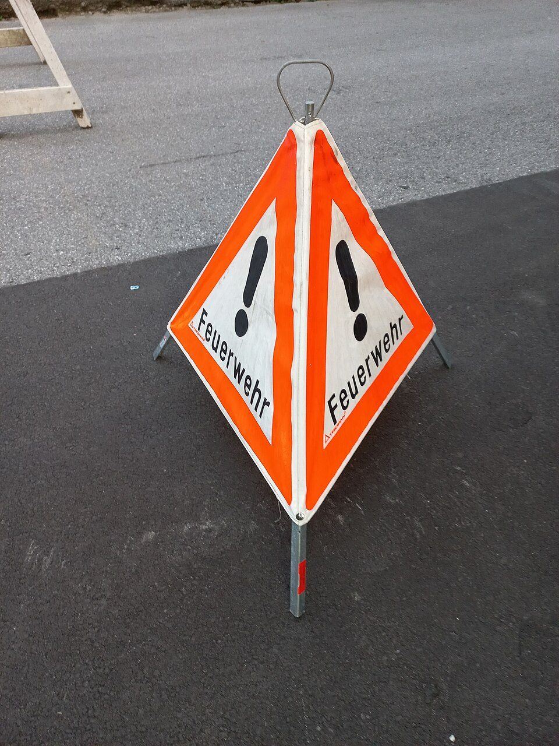
3.2 LEITKEGEL UND FALTSIGNAL
› | Leitkegel: 500 oder 750 mm, rot-weiß vollreflektierend, zweiteilig mit schwerer Fußplatte. 750 mm ab 100 km/h. Faltbare Leitkegel sind unzulässig.
› | Wirkung: Leitkegel verbieten das Befahren der Fläche. Gegenüber Fußgängern haben sie keine rechtliche Wirkung.
› | Faltsignal: Aufschrift „Feuerwehr“, Seitenlänge 900 mm, reflektierend oder fluoreszierend, auf stabilem Stativ.
› | Warndreieck: reicht auf Autobahnen nicht aus.
Foto: Asurnipal, CC BY-SA 4.0
Verkehrsabsicherung · Sonderrechte · Ausbildung · 21
feuerwehr-wissen-bb.de

Slide 22
3.3 WEITERE WARNGERÄTE
WARNBLITZLEUCHTE
Gelbes Blitzlicht, beidseitiger Lichtaustritt. Auch am Tag einsetzen.
WARNFLAGGE UND WINKERKELLE
Möglichst nur innerorts und bei niedrigen Geschwindigkeiten, weil man im ungeschützten Bereich steht.
MOBILE WARNSCHWELLEN
Wegen des hohen Unfallrisikos beim Ein- und Ausbringen nicht empfohlen.
BATTERIEGERÄTE
Regelmäßig Ladezustand und Funktion prüfen, auch die Ladegeräte.
Verkehrsabsicherung · Sonderrechte · Ausbildung · 22
feuerwehr-wissen-bb.de

Slide 23
3.4 GERÄTESATZ VERKEHRSABSICHERUNG AUTOBAHN
10
4
3
3
Leitkegel (750 mm)
Leitkegelleuchten
Faltsignale
Warnblitzleuchten
Verkehrsabsicherung · Sonderrechte · Ausbildung · 23
feuerwehr-wissen-bb.de

Slide 24
3.5 DAS SICHERUNGSFAHRZEUG
Möglichst schwer und ohne weitere Aufgabe an der Einsatzstelle.
1
Pufferzone Etwa 200 m zum letzten aktiven Fahrzeug. In der Zone hält sich niemand auf.
2
Besatzung steigt aus und geht sofort in einen sicheren Bereich. Das Fahrzeug bleibt unbesetzt.
3
Sichern Feststellbremse, Warneinrichtungen an, Räder zur verkehrsabgewandten Seite, Türen und Geräteräume geschlossen.
4
Sichtbarkeit Konturmarkierung, Heckwarnbeklebung und Heckwarnsystem machen es besser erkennbar.
5
Verkehrsabsicherung · Sonderrechte · Ausbildung · 24
feuerwehr-wissen-bb.de

Slide 25
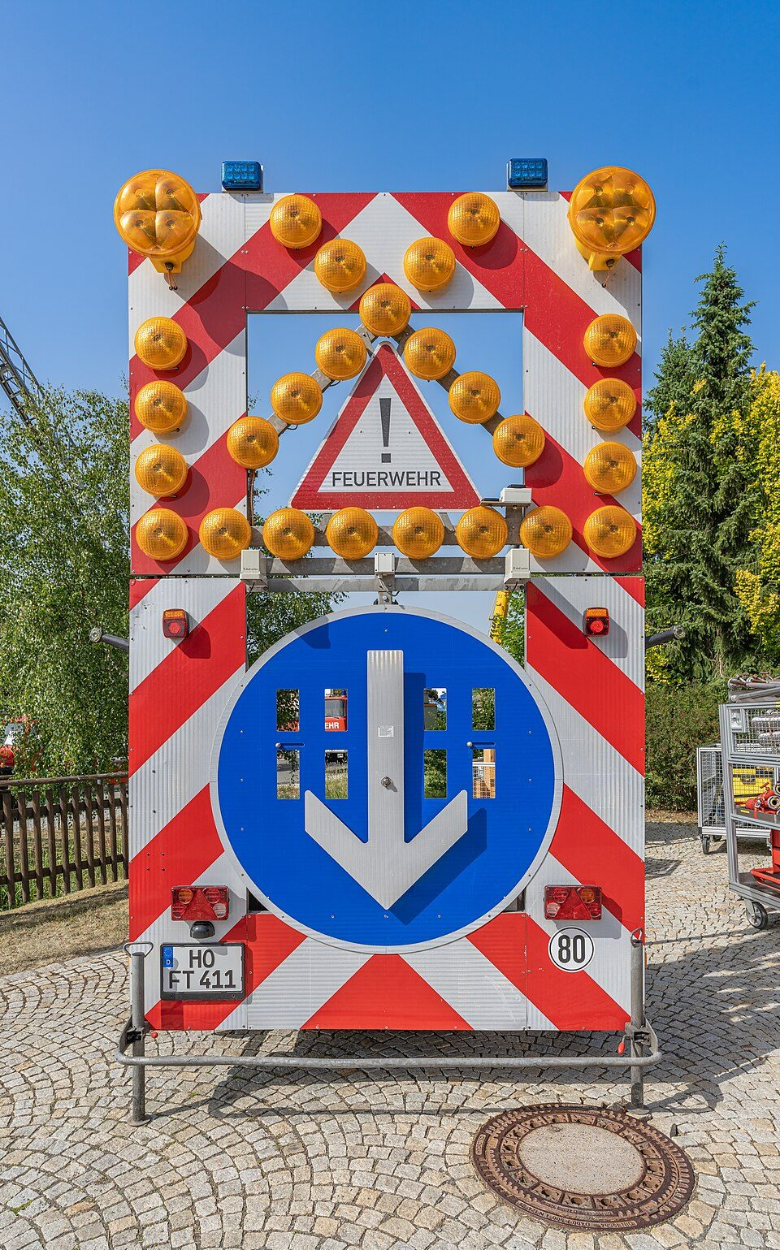
3.6 VERKEHRSSICHERUNGSANHÄNGER (VSA)
› | Aufbau: Absperrtafel mit Blinkpfeil und Blinkkreuz, Beladung unter anderem 12 Leitkegel, 4 Leitkegelleuchten, 3 Faltsignale, 3 Blitzleuchten.
› | Einsatz: Hängt am stehenden Sicherungsfahrzeug auf dem zu schützenden Fahrstreifen, der Pfeil zeigt in die benötigte Richtung.
› | Gegenverkehr: Nur das Blinkkreuz.
› | Zulassung: nach den Vorgaben des jeweiligen Landes. Für Brandenburg beim Träger prüfen.
Foto: PantheraLeo1359531, CC BY 4.0
Verkehrsabsicherung · Sonderrechte · Ausbildung · 25
feuerwehr-wissen-bb.de

Slide 26
3.7 VORWARNER
› | Fahrzeug oder Anhänger: mit auf- und abklappbarer LED-Matrix, Text „Unfall“ oder „Feuerwehr“.
› | Aufstellung: Etwa 800 m vor der Einsatzstelle auf dem Seitenstreifen.
› | Sofort verlassen, kein Pfeil zur Vorwarnung.
› | Er ersetzt dort Faltsignal und Blitzleuchte.
Verkehrsabsicherung · Sonderrechte · Ausbildung · 26
feuerwehr-wissen-bb.de

Slide 27
KAPITEL 04
SONDERRECHTE UND WEGERECHT
Verkehrsabsicherung · Sonderrechte · Ausbildung · 27
feuerwehr-wissen-bb.de

Slide 28
4.1 ZWEI VERSCHIEDENE DINGE
SONDERRECHTE (§ 35 STVO)
WEGERECHT (§ 38 STVO)
Befreien von Verkehrsregeln, soweit zur Erfüllung hoheitlicher Aufgaben dringend geboten. Kein Blaulicht nötig.
Verpflichtet die anderen, freie Bahn zu schaffen. Nur mit blauem Blinklicht und Einsatzhorn und nur bei höchster Eile.
Verkehrsabsicherung · Sonderrechte · Ausbildung · 28
feuerwehr-wissen-bb.de

Slide 29
4.2 WER IST BEFREIT?
› | Feuerwehr: personengebunden. Befreit ist, wer dringend zum Feuerwehreinsatz herangezogen wird, auch im Privat-Pkw auf dem Weg zur Wache.
› | Rettungsdienst: fahrzeuggebunden, bei höchster Eile (§ 35 Abs. 5a).
› | Dringend geboten: nur, wenn die Abweichung im konkreten Fall nötig ist. Eine Fahrt zur Ablösung ist nicht zeitkritisch, dafür gelten keine Sonderrechte.
› | Privatfahrzeug: kein Wegerecht, andere erkennen dich nicht als Einsatzkraft. Die Nutzung bleibt die Ausnahme.
Verkehrsabsicherung · Sonderrechte · Ausbildung · 29
feuerwehr-wissen-bb.de

Slide 30
4.3 DIE GRENZEN
WICHTIG
Befreit wird nur von der StVO. Straftaten bleiben strafbar. Immer gilt § 35 Abs. 8: öffentliche Sicherheit und Ordnung gebührend berücksichtigen.
› | Nötigung, Straßenverkehrsgefährdung, Trunkenheit im Verkehr, fahrlässige Körperverletzung und Tötung rechtfertigen Sonderrechte nie.
› | Es gibt keine Faustformeln wie „20 km/h zu schnell“.
› | Ein Verstoß gegen § 35 Abs. 8 ist eine eigene Ordnungswidrigkeit, im Bußgeldkatalog ohne Regelgeldbuße und Fahrverbot.
Verkehrsabsicherung · Sonderrechte · Ausbildung · 30
feuerwehr-wissen-bb.de

Slide 31
4.4 BLAULICHT, HORN UND GELBLICHT
BLAUES BLINKLICHT UND EINSATZHORN
Wegerecht, nur bei höchster Eile. Alle anderen schaffen sofort freie Bahn.
BLAUES BLINKLICHT ALLEIN
Nur Warnung: Einsatzstelle, Einsatzfahrt, Begleitung. Kein Vorrang.
GELBES BLINKLICHT
Nur Warnung vor Gefahren, zum Beispiel Arbeits- und Unfallstellen.
MISSBRAUCH VON SONDERSIGNALEN
Geldbuße von 20 Euro im Bußgeldkatalog.
Verkehrsabsicherung · Sonderrechte · Ausbildung · 31
feuerwehr-wissen-bb.de

Slide 32
4.5 ANFAHRT: KREUZUNGEN UND STAU
› | Rote Ampel: nur mit niedriger Geschwindigkeit überfahren, vorher abbremsen oder anhalten. Genauso bei nicht freien Kreuzungen.
› | Hineintasten: Es muss sicher sein, dass andere das Signal bemerkt haben. Im Zweifel auf Schrittgeschwindigkeit abbremsen.
› | Stau: Rettungsgasse nutzen, Seitenstreifen nur im Ausnahmefall.
› | Nicht entgegen der Fahrtrichtung oder rückwärts fahren, außer im abgesicherten Bereich.
Verkehrsabsicherung · Sonderrechte · Ausbildung · 32
feuerwehr-wissen-bb.de

Slide 33
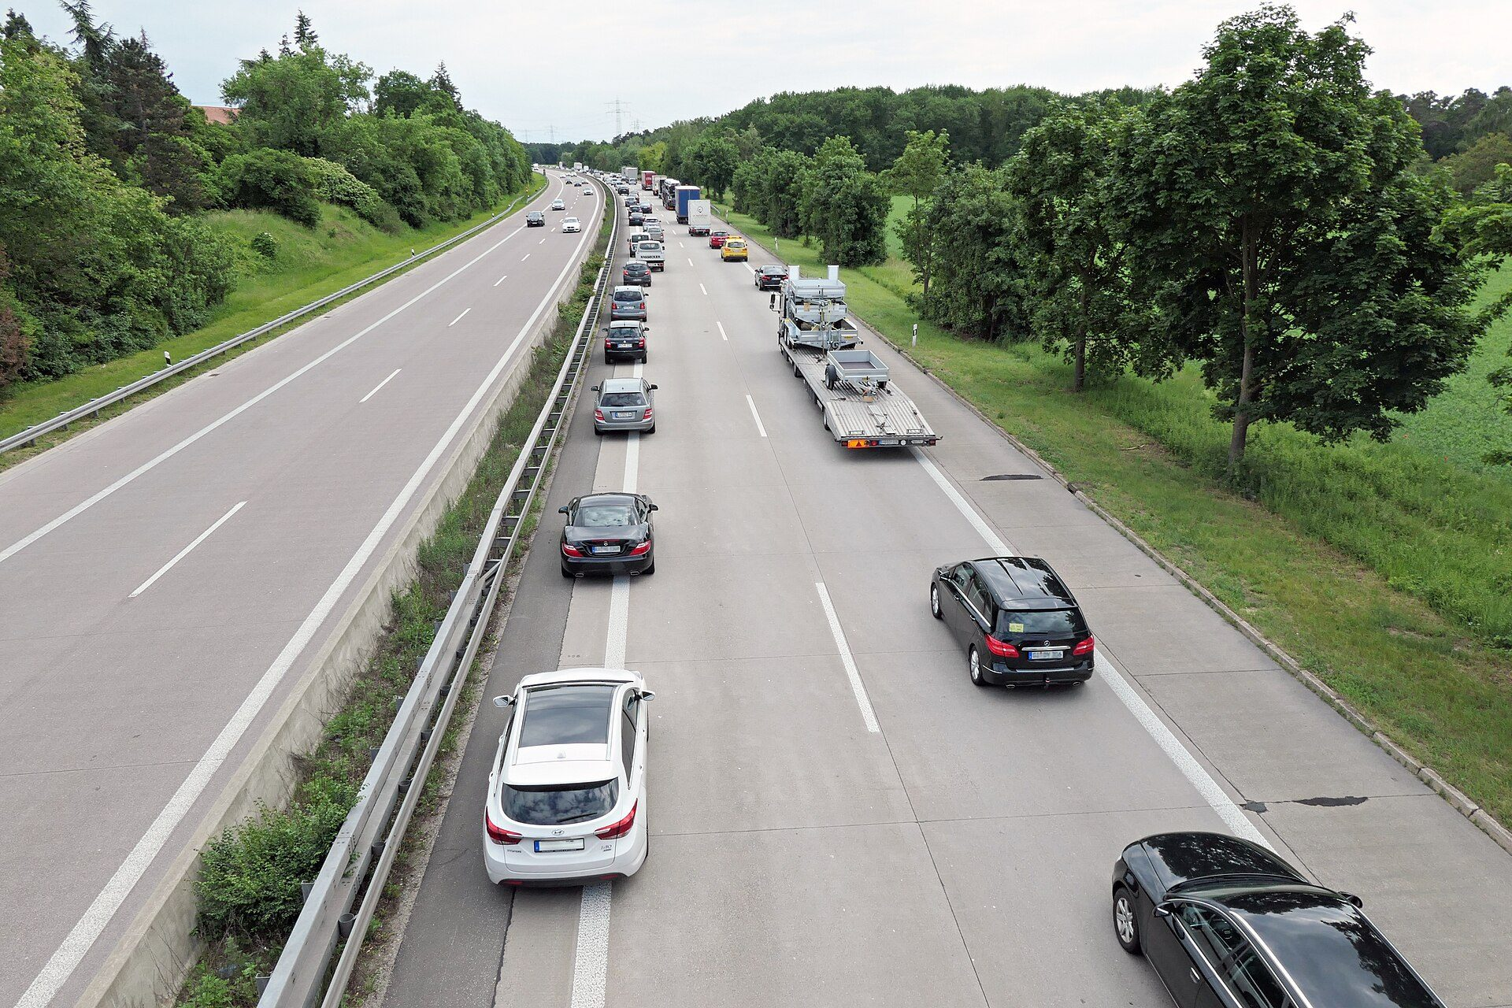
4.6 DIE RETTUNGSGASSE
› | Wo: Auf Autobahnen und mehrspurigen Außerortsstraßen mit mindestens zwei Fahrstreifen je Richtung.
› | Wann: Bei Schritttempo oder Stillstand.
› | Wie: Freie Gasse zwischen dem linken und dem rechts daneben liegenden Fahrstreifen (§ 11 Abs. 2 StVO).
› | Verzicht auf Vorrechte: Wer Vorrang hat, verzichtet darauf, wenn es die Verkehrslage erfordert. Verlassen darf man sich darauf nur nach Verständigung.
Foto: Hubert Berberich (HubiB), CC BY 3.0
Verkehrsabsicherung · Sonderrechte · Ausbildung · 33
feuerwehr-wissen-bb.de

Slide 34
ZUM MITNEHMEN
ABSICHERN
AUSSTEIGEN
SICHERUNGSFAHRZEUG
SONDERRECHTE
Sofort, auch ohne Polizei. Vorwarnung: Geschwindigkeit mal zwei in Metern.
Verkehrsabgewandt, Warnkleidung, Frontblitzer aus.
Dringend geboten, gebührende Rücksicht. Wegerecht nur mit Blaulicht und Horn.
Schwer, etwa 200 m Pufferzone, unbesetzt.
Maße sind Mindestwerte, Weisungen deines Trägers gehen vor.
Verkehrsabsicherung · Sonderrechte · Ausbildung · 34
feuerwehr-wissen-bb.de

Slide 35
QUELLEN UND BILDNACHWEIS
Einsatzstelle auf der Autobahn · Usien · CC BY-SA 3.0
Faltsignal Feuerwehr · Asurnipal · CC BY-SA 4.0
Verkehrssicherungsanhänger (VSA) · PantheraLeo1359531 · CC BY 4.0
Rettungsgasse auf der Autobahn · Hubert Berberich (HubiB) · CC BY 3.0
Inhalte und Nutzung
Inhalte: Plattform Feuerwehr Wissen Brandenburg (Seiten zu Einsatzstelle gegen Verkehr sichern, Sonderrechte und Wegerecht) · FwDV 1 (Stand 2026) · DFV-Fachempfehlung 84/2024 · StVO. Die Maße sind Mindestwerte und Beispiele. In Brandenburg gelten die Weisungen deines Trägers.
Diese Präsentation darfst du frei bearbeiten und weitergeben. Bilder behalten ihre eigene Lizenz, die Quellenangabe bleibt dabei. Maßgeblich sind die Vorschriften und die Vorgaben deiner Wehr. Mehr unter feuerwehr-wissen-bb.de/wissen/ausbildung/
Verkehrsabsicherung · Sonderrechte · Ausbildung · 35
feuerwehr-wissen-bb.de

